Slide 1

Cloud TF 회고
목적, 얻은점, 느낀점 중심의
2018 Cloud TF 회고
문민식
목표, 얻은점, 느낀점
문민식

Slide 2
- 목차
카카오 챗봇 화면으로 CRUD 실습
git-imager : github을 이용한 이미지 호스팅 모듈
Travelog 공유 웹페이지
최종 느낀점.

Slide 3

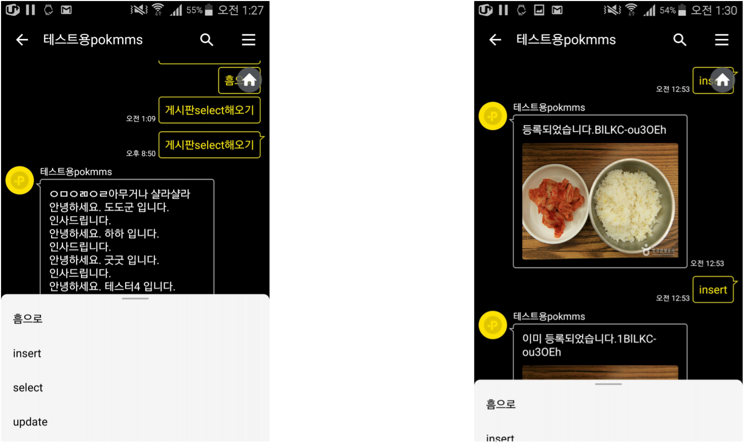
1. 카카오 챗봇 화면으로 CRUD 실습

Slide 4
구성
SPRING
TOMCAT
POSTGRES
EC2
RDS

Slide 5
- 카카오 챗봇 화면으로 CRUD 실습
목적 - 업무를 위해 카카오 화면으로 CRUD까지 해봐야 되겠다고 느낌. - AWS로 자바 웹 배포 실습
얻은 점 - AWS로 자바 웹 배포
느낀 점 - 프론트 환경이 무엇이냐에 따라 back단의 설계가 많이 달라져야 함을 실감. - 카카오 챗봇은 input과 기본 제공되는 데이터가 한정되어 있어, 부수적인 설계 와 고민을 많이해야됨. - 하지만 국민 대부분이 쓴다는 강력한 장점으로, 웹이나 다른 서비스로 유도하 는 입구의 역할로는 최고라 생각함. - Spring 말고 더 간편한 웹 서비스 제작 도구의 필요성 느낌. -> node.js 학습

Slide 6
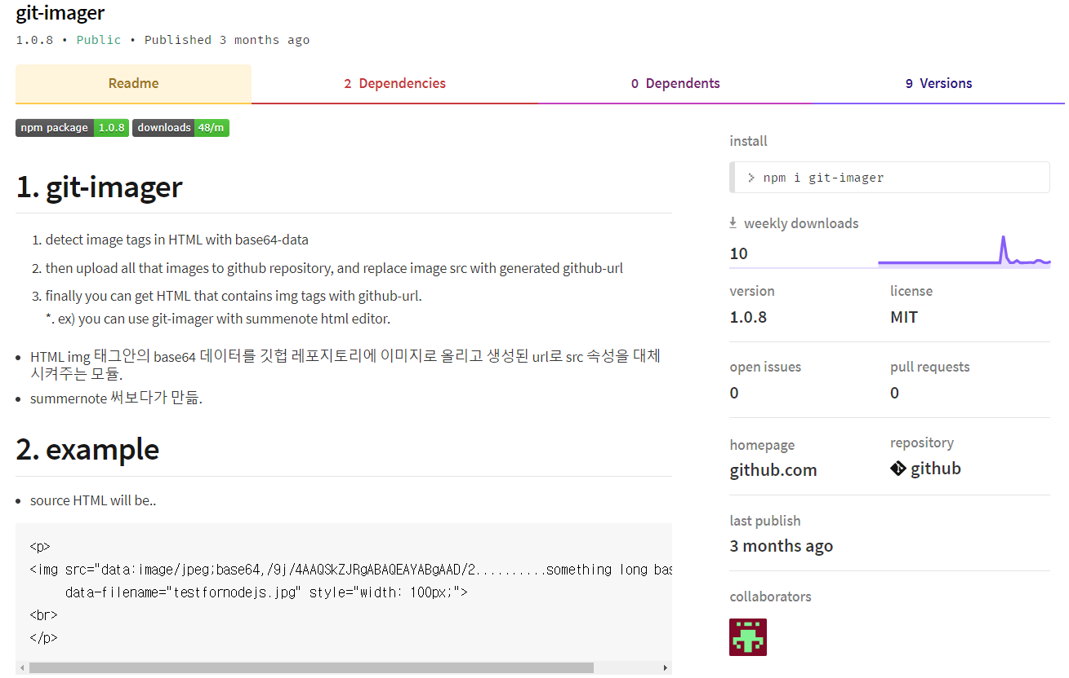
2. git-imager

Slide 7
2. git-imager : 기본 구동 화면 1

Slide 8
2. git-imager : 활용 화면 2 with summernote

Slide 9
- git-imager
목적 - 이미지 호스팅을 위해 귀찮은 과정들을 거쳐야 되는것을 느낌. - 공공재적 성격의 git-hub을 이용해 이미지 호스팅을 쉽게 해주는 모듈 제작
얻은 점 - npm을 통해 모든 사람들이 쓸 수 있는 모듈 에 공헌하는 경험. - api doc을 직접 작성해보는 경험.
느낀 점 - 비동기 방식 디자인 패턴이 기존 동기패턴과 많이 다르다는 것을 느낌. - 모듈의 이름을 신중히 작성해야 되겠다고 느낌. (검색에 영향)

Slide 10

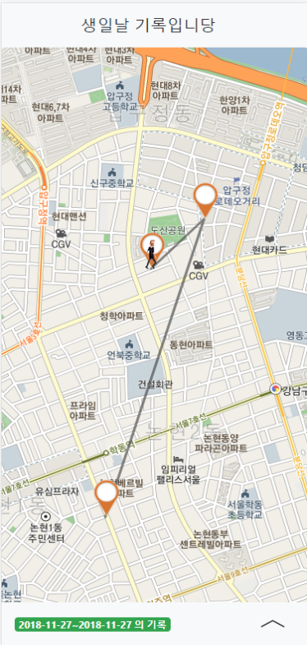
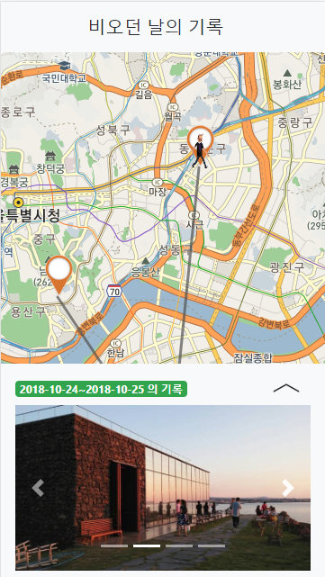
3. Travelog 공유 웹페이지

Slide 11
3. Travelog 공유 웹페이지 : 구동화면

Slide 12
구성
Map-api
SPRING
TOMCAT
EC2
fire-base realtime database

Slide 13
- 카카오 챗봇 화면으로 CRUD 실습
목적 - 카카오 챗봇화면으로 CRUD까지 실습 - AWS로 자바 웹 배포 실습
얻은 점 - AWS로 자바 웹 배포
느낀 점 - 프론트 환경이 무엇이냐에 따라 back단의 설계가 많이 달라져야 함을 실감. - 카카오 챗봇은 input과 기본 제공되는 데이터가 한정되어 있어, 부수적인 설계 와 고민을 많이해야됨. - 하지만 국민 대부분이 쓴다는 강력한 장점으로, 웹이나 다른 서비스로 유도하 는 입구의 역할로는 최고라 생각함. - Spring 말고 더 간편한 웹 서비스 제작 도구의 필요성 느낌. -> node.js 학습

